Slide 1
秋 意
共享单车管理系统
汇报人 ：第六小组

Slide 2
目录
CONTENTS
01
系统概述
04
小组工作心得
02
设计思路
05
致谢
03
界面展示及功能介绍

Slide 3
01
系统概述

Slide 4
系统概述
共享单车致力于倡导“绿色出行”理念，为各大城市提供高效绿色的出行服务。鉴于此，我们以地理信息系统开发小组为单位，设计开发了“秋意共享单车管理系统”。我们的目的在于更好更优的服务于单车的管理员，提高管理员的工作效率，更为其提供优质的服务。

Slide 5
02
设计思路

Slide 6
设计流程
调试程序及界面优化
数据库及代码设计
选题
需求分析
功能实现

Slide 7
03
界面展示及功能介绍

Slide 8
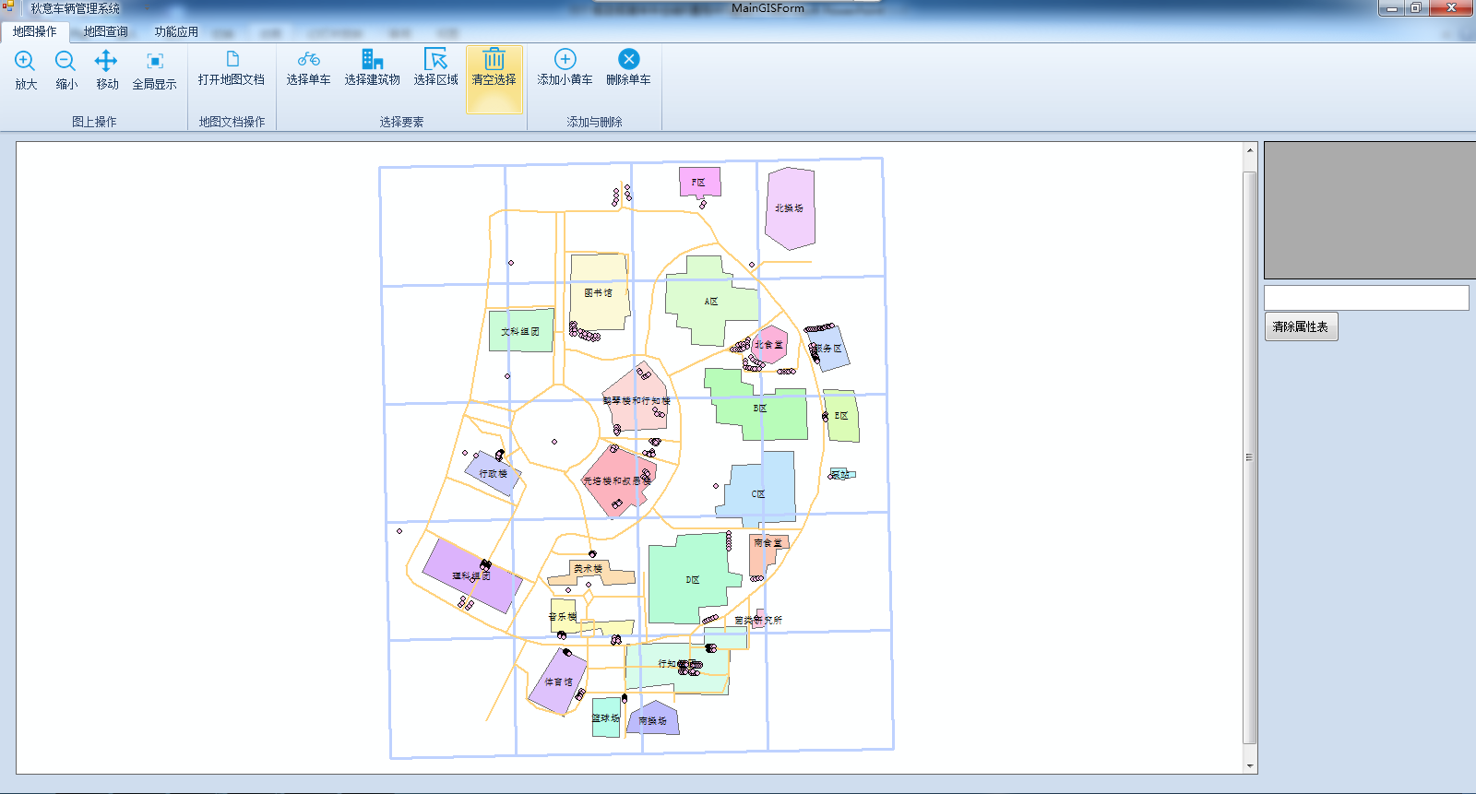
界面展示

Slide 9
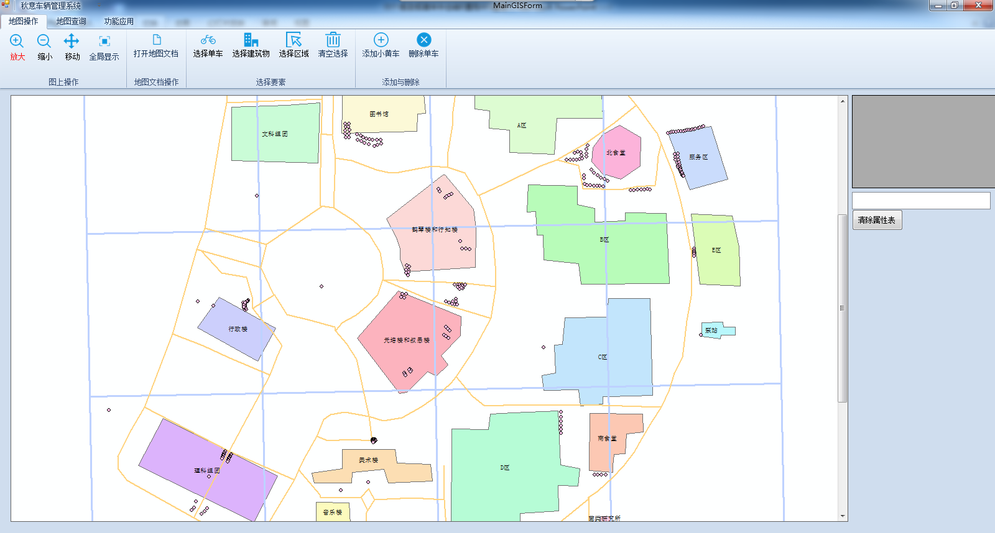
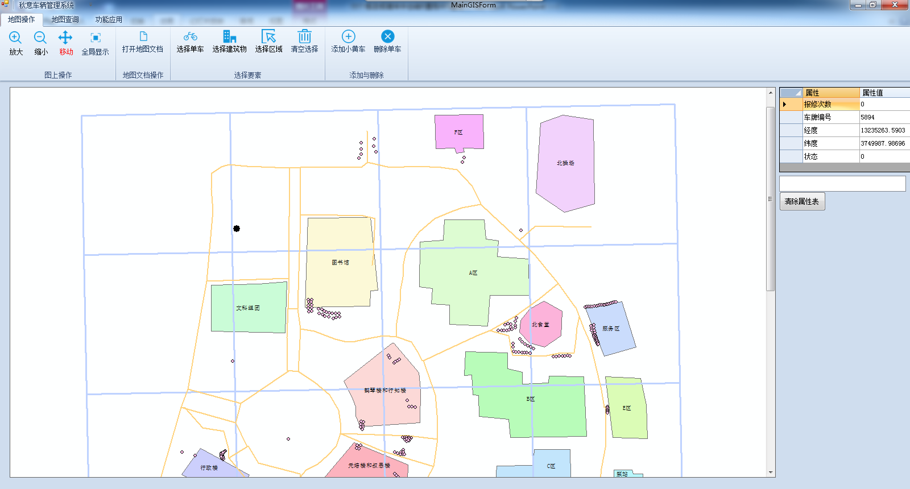
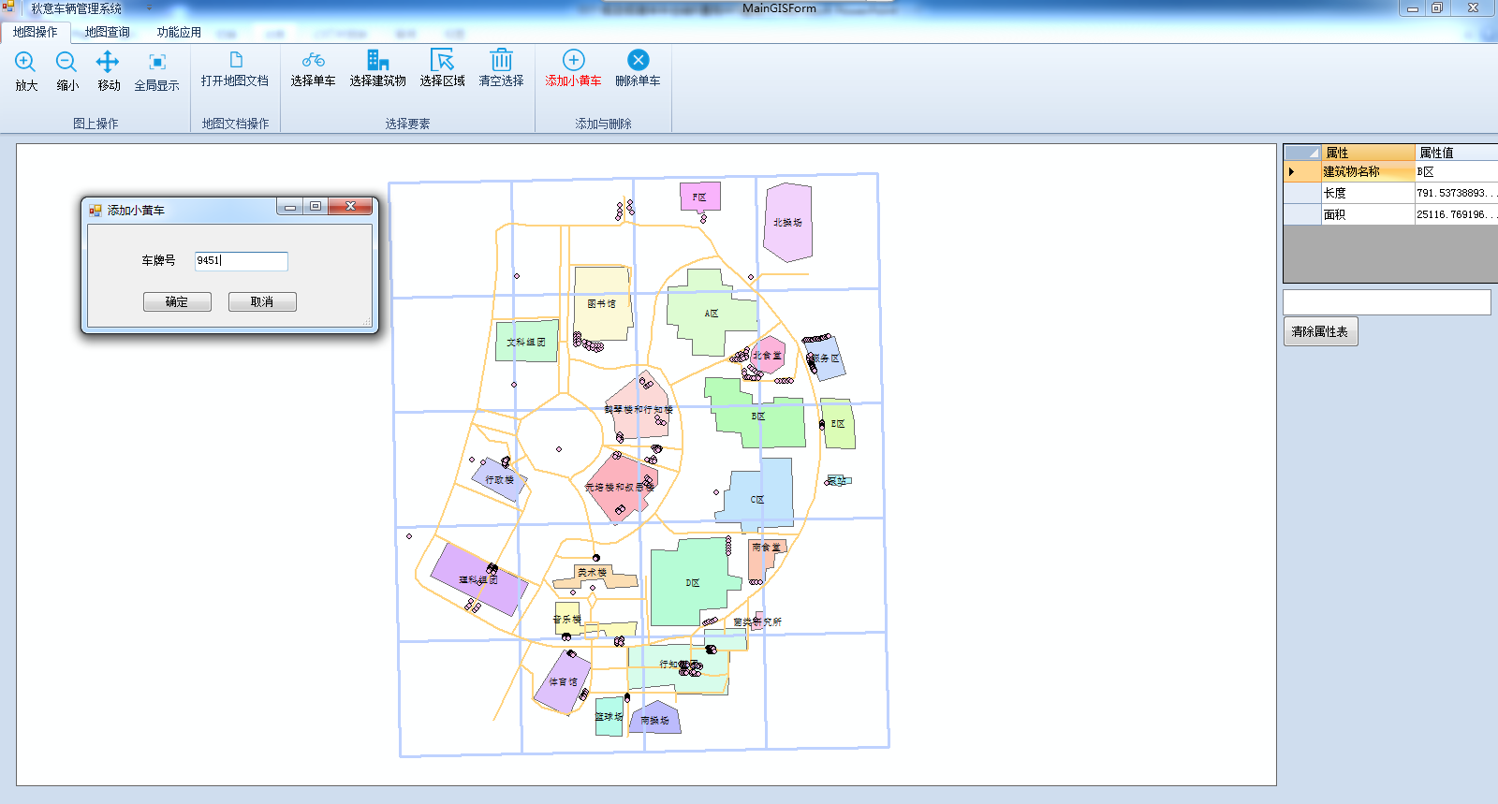
界面展示
功能介绍
地图操作
图上操作
地图文档操作
选择要素
添加与删除

Slide 10
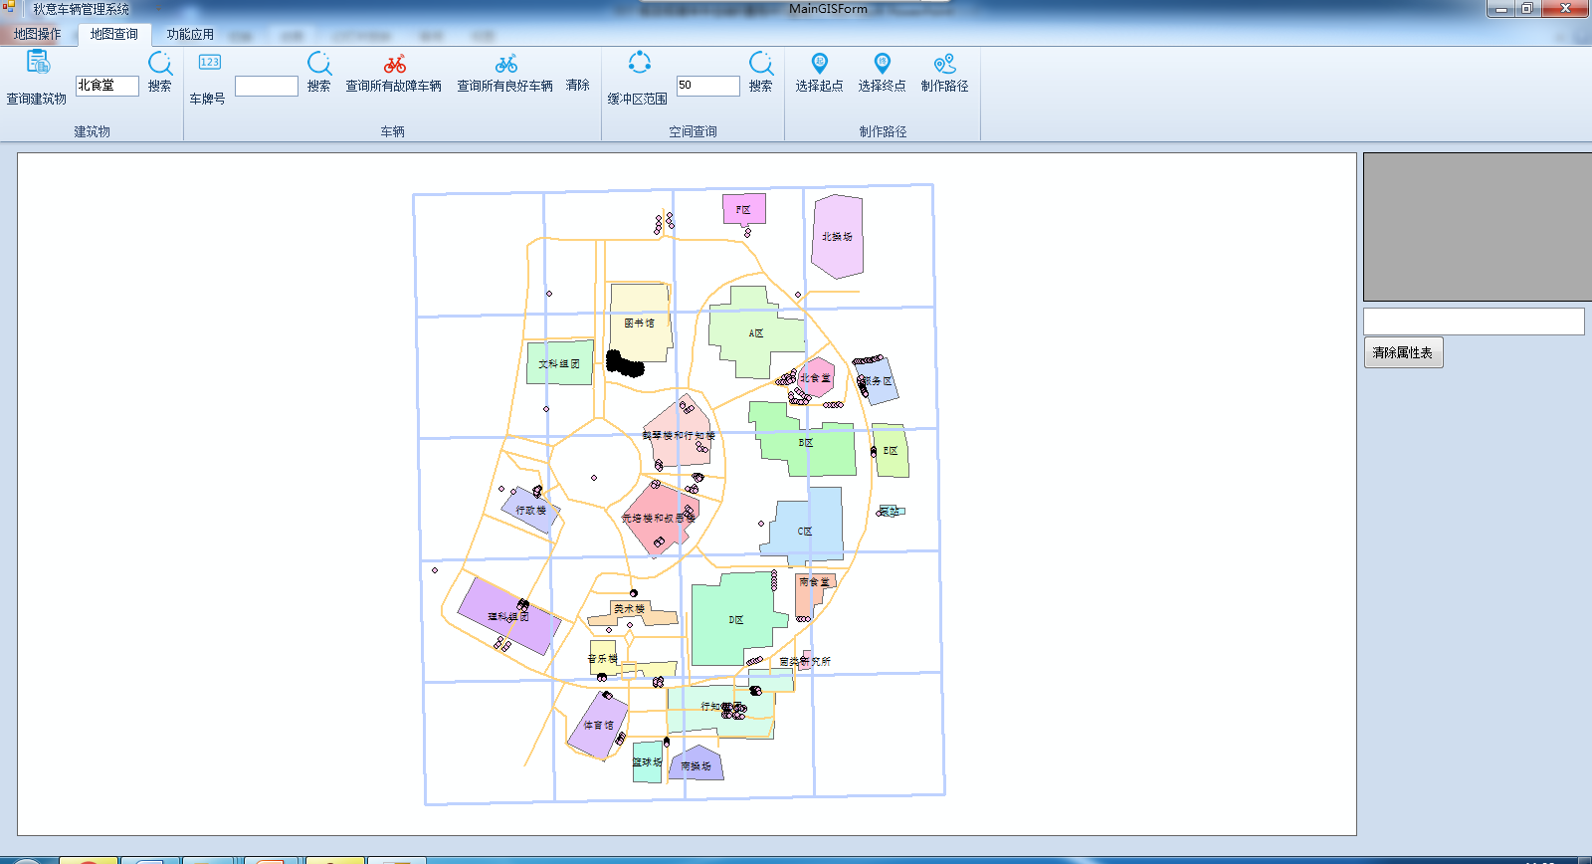
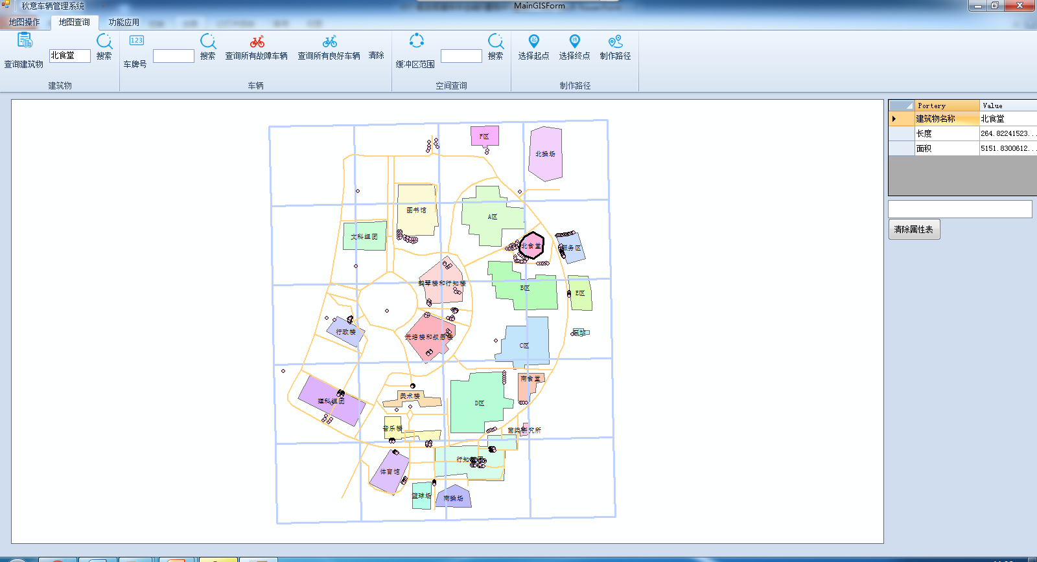
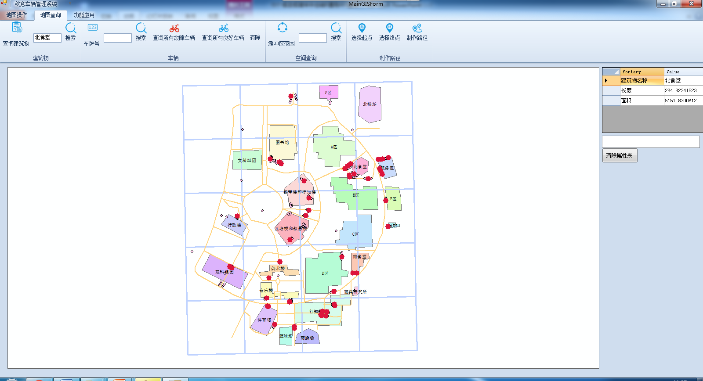
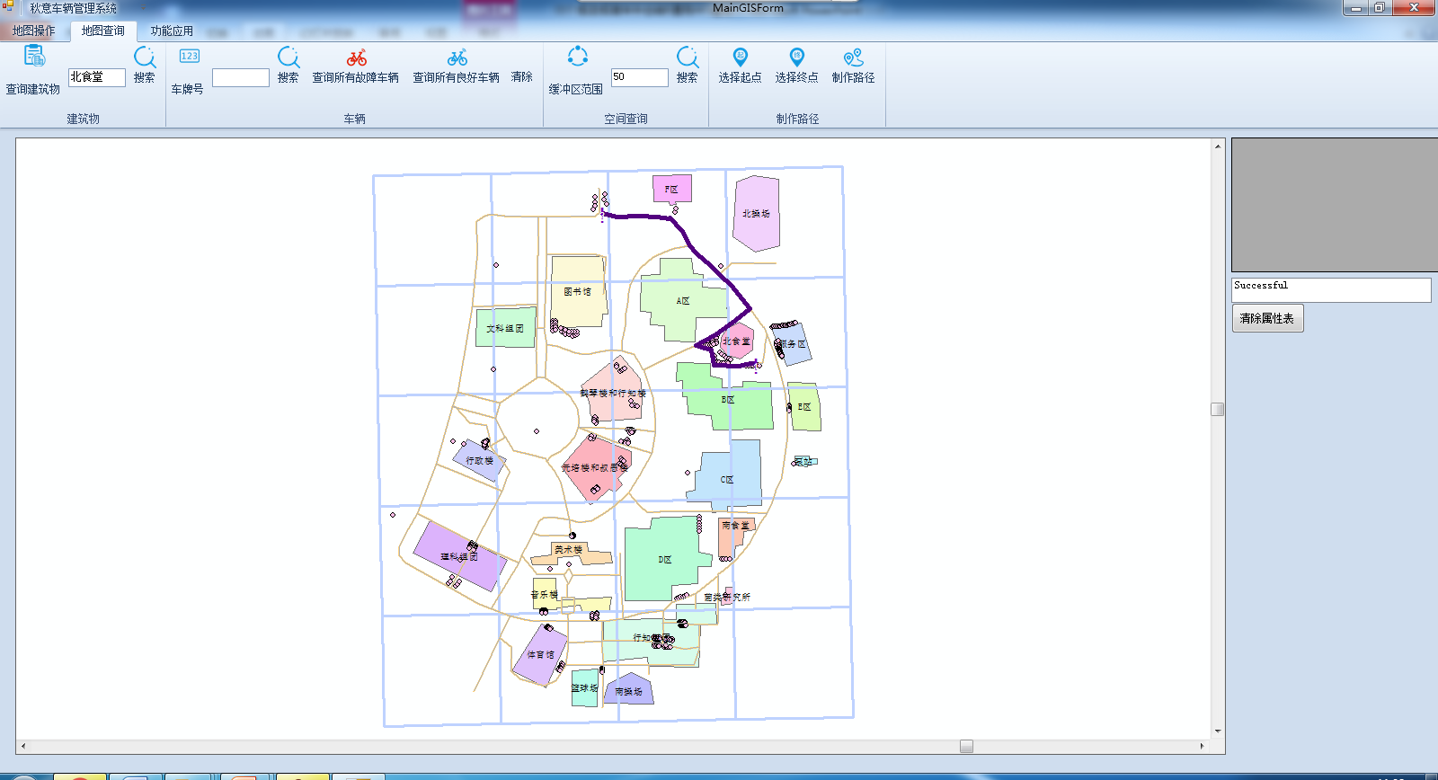
界面展示
功能介绍
地图查询
建筑物
车辆
空间查询
制作路径

Slide 11
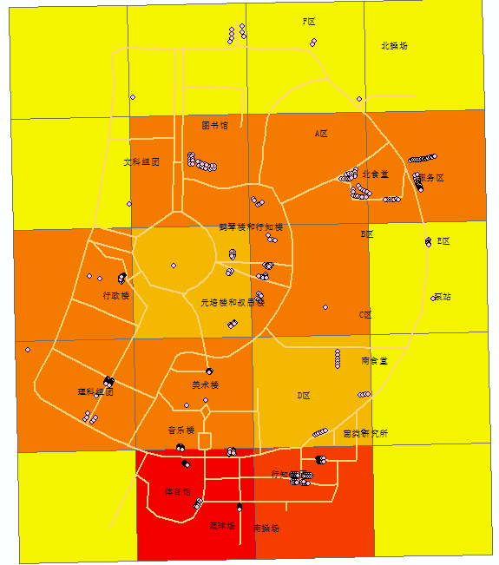
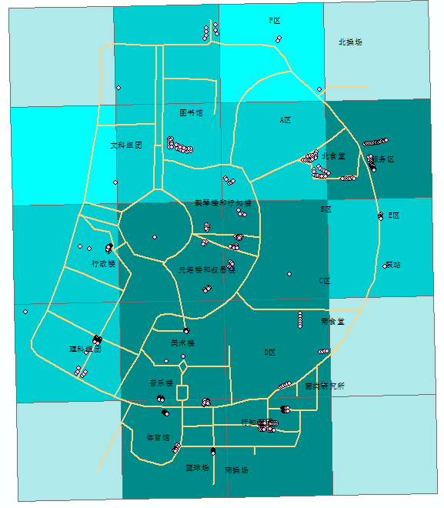
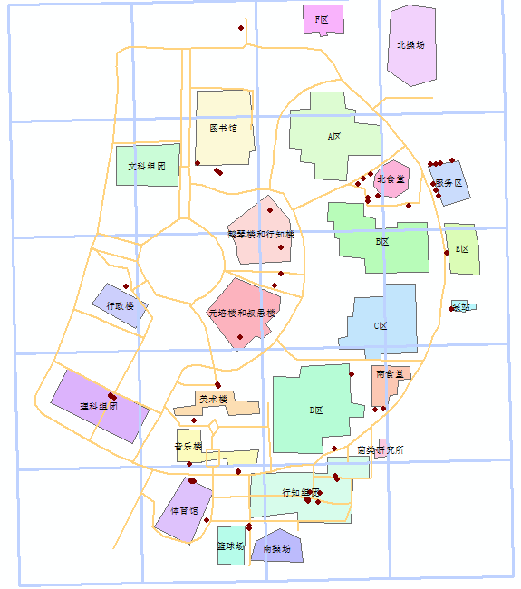
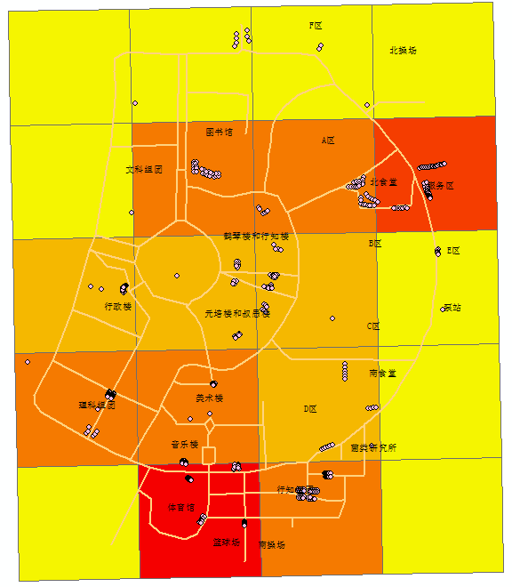
界面展示
功能介绍
功能应用
借车热力图
停靠热力图
车辆分布图
报修车辆分布图

Slide 12
04
小组工作心得

Slide 13
小组工作心得
这两周的实习中，给了我们一次完整的设计开发体验。在这期间期间我们受益良多。首先，我们感受到GIS作为处理地理空间数据的计算机系统，其作用于地理实体时强大功能以及其魅力。我们切实的体会到通过GIS、GIS二次开发与编程技术，结合GIS空间数据管理、特别是地理空间分析，我们可以得到普通方法难以得到的结果，这也对相关部门的决策起到了至关重要的作用。这是GIS的精彩所在！
我们懂得了应用型GIS软件和GIS专业软件的区别，以及在开发过程中的应该注意的问题。我们得出结论，例如我们开发应用型GIS软件区别于GIS专业软件，要面向无GIS专业基础的用户，需要更加人性化甚至傻瓜化的界面，不需要像 ArcMap软件这样实现繁杂的功能。

Slide 14
05
致谢

Slide 15
致谢
在这两周之中，我们小组得到了陈建老师以及一些同学的热情帮助，没有他们的这些帮助，我们也无法顺利的完成这次系统设计课程，在此我们小组对他们表示由衷的感谢，谢谢你们！同时，我们体会到团队协作的重要性。工作从来都不是个人独立完成的事情，需要小组每个成员的配合。在工作量巨大软件设计，如何在短时间内通过小组成员的协调与分工完成软件的功能，这是我们十分重要的，因此我们也要感谢小组的每一位成员，The Best Wish!

Slide 16
谢 谢
感谢各位的倾听与指导
汇报人 ：第六小组

